Slide 1
Опыт оценки универсальных компетенций студентов выпускных курсов педагогических вузов
Голуб Галина Борисовна, к.и.н., в.н.с. Самарского филиала Президентской академии
golub-gb@ranepa.ru
VII Ежегодный международный симпозиум
«Образование и город: ресурсы взаимного развития»
18-20 апреля 2024 года

Slide 2
Универсальные компетенции – способы деятельности, универсальные по отношению к разнообразным ситуациям.
Позволяют структурировать внутренние ресурсы человека и привлечь внешние ресурсы для постановки и достижения цели в субъективно новой (неопределенной) ситуации.
Многокомпонентные.
Латентные.
Проявляются в деятельности.
информация
информационная компетенция
Ресурсы
другие субъекты
коммуникативная компетенция
собственное «Я»
компетенция разрешения проблем

Slide 3
общественно-политический \ бытовой \ академический
контекст
профессиональный контекст
Поиск информации
Извлечение и систематизация информации
Обработка информации
Системное и критическое мышление - УК-1.
когнитивный компонент
Анализ ситуации, идентификация
и анализ проблем
Оценка непосредственного или опосредованного результата
Целеполагание и планирование
Текущий контроль и коррекция
Самомотивация, идентификация своих ценностей и мотивов
Анализ собственного опыта и оценка продвижения
Разработка и реализация проектов - УК-2.
операциональный компонент
Универсальные компетенции
Самоорганизация и саморазвитие - УК-6.
ценностно-мотивационный компонент
Коммуникация - УК-4.
Письменная коммуникация
Публичное выступление
Диалог
Продуктивная групповая коммуникация \ Работа в команде
Командная работа и лидерство - УК-3.
Notes:
Можно показать нашу группировку по ресурсам как-то так

Slide 4
Определение профиля универсальных компетенций учителя
Аспекты УК | Уровни сформированности УК
 | I | II | III | IV
Поиск информации
Извлечение (и систематизация) информации
Обработка информации
Анализ ситуации
Целеполагание и планирование
Текущий контроль
Оценка результата (продукта)
Письменная коммуникация
Публичное выступление
Ведение диалога
Продуктивная групповая коммуникация
Инструмент:
Составлен на основе дескрипторов УК.
Имеется возможность по аспектам УК
констатировать отсутствие требований,
выбрать формулировку требований,
предложить свою формулировку.
Имеется возможность сформулировать дополнительные требования к деятельности по каждой из УК
возрастание сложности деятельности по составу
возрастание субъектности

Slide 5
Определение профиля универсальных компетенций учителя
Методология исследования:
Опрос руководителей (заместителей руководителей) общеобразовательных организаций по формализованной анкете в online формате, использован сервис forms.yandex.ru
Сроки проведения:
25.01.2024 - 15.02.2024
Выборка:
Репрезентативная выборка с систематическим отбором общеобразовательных организаций в каждом из регионов.
Параметры стратификации: вид общеобразовательной организации;
вид населенного пункта.
География исследования:
Самарская область (ПФО),
Ханты-Мансийский автономный
округ - Югра (УрФО),
Ярославская область (ЦФО)
Регион обследования | Рассчитанная выборочная совокупность | Реализованная выборка
Самарская область | 87 | 115
Ярославская область | 63 | 81
ХМАО | 59 | 59
 | 209 | 255
В каждом регионе стандартная ошибка выборки не превышает 5% для уровня значимости 0,05.
Смещений, превышающих 95% доверительный интервал, по параметрам стратификации не обнаружено - реализованная выборка отражает пропорции в генеральной совокупности школ регионов.

Slide 6
Структура запроса работодателей на универсальные компетенции учителя в среднем по выборке (средние значения)

Slide 7
Профиль востребованных работодателями УК учителя
нет |  |  | I | II | III | IV | уровень
Компетенция разрешения проблем |  |  |  |  |  |  | Дескрипторы доминирующих уровней сформированности УК
анализ рабочей ситуации |  |  |  |  |  |  | Самостоятельно определяет критерии для оценки рабочей ситуации в соответствии с поставленной задачей
целеполагание и планирование |  |  |  |  |  |  | Выбирает способ достижения цели, ставит задачи и планирует деятельность в нестандартной (субъективно новой) ситуации
текущий контроль |  |  |  |  |  |  | Самостоятельно корректирует деятельность на основе результатов текущего контроля
оценка результата (продукта) |  |  |  |  |  |  | Оценивает по заданным критериям
Информационная компетенция |  | нет | I | II | III | IV | уровень
поиск информации |  |  |  |  |  |  | Самостоятельно находит источник, содержащий недостающую для решения задачи информацию, оценивает его применимость, достоверность
извлечение информации |  |  |  |  |  |  | Извлекает требуемую информацию из текста, изображений, устных сообщений, наблюдения и систематизирует ее в структуре, соответствующей задаче информационного поиска
обработка информации |  |  |  |  |  |  | Делает выводы, касающиеся конкретной ситуации, на основе общей информации / Делает выводы на основе заданных посылок
Коммуникативная компетенция |  | нет | I | II | III | IV | уровень
письменная коммуникация |  |  |  |  |  |  | Излагает аргументированную позицию, сопоставляет позиции в форме продуктов письменной коммуникации
публичное выступление |  |  |  |  |  |  | Отбирает содержание выступления в соответствии с заданными целью и аудиторией, соблюдает требования жанра - доклад, презентация
ведение диалога |  |  |  |  |  |  | Инициирует и проводит диалог в соответствии с культурными нормами на уровне высказывания своих мнений, позиций, рассуждений и уточнения мнений, позиций, отношений собеседника
продуктивная групповая коммуникация |  |  |  |  |  |  | В составе группы решает сложносоставные задачи, требующие разделения на подзадачи, с помощью установленных самостоятельно для этой работы процедур взаимодействия Вносит предложения по процедурам или вопросам обсуждения в соответствии с целью групповой коммуникации, задает вопросы, проверяет свое понимание идей других участников, аргументирует/объясняет свои идеи
 | – медианное значение требований работодателей к уровню сформированности аспектов универсальных компетенций учителей
 | – второй по частоте выборов работодателями востребованный уровень сформированности аспектов универсальных компетенций учителей
Notes:
На основе анализа дескриптивных статистик сформирован профиль востребованных работодателями универсальных компетенций учителей в разрезе аспектов УК с дескрипторами доминирующих уровней. Мнения респондентов достаточно однородны, из одиннадцати аспектов УК лишь один обнаруживает бимодальное распределение: это аспект «Анализ рабочей ситуации» компетенции разрешения проблем. Здесь ответы руководителей школ примерно в равной степени распределены между II и IV уровнями сформированности универсальных компетенций, поэтому в качестве доминирующего уровня принято среднее значение, соответствующее III уровню.

Slide 8
Общая характеристика оценочных средств
Аналитический подход к оцениванию.
Унификация содержания, процедуры, способа проверки и интерпретации результатов.
Принцип очевидной валидности.
Оценка деятельности на основании ее продукта (процесса).
открытые задания с заданными ограничениями (5) или со свободным ответом-изложением (1).
Экспертная валидация и апробация.

Slide 9
Общая характеристика инструмента
Задание | Аспект УК, уровень | Содержание деятельности
Задание 1 | Извлечение и первичная обработка информации, II | Извлекает требуемую информацию из (…) устных сообщений
Задание 2 |  | Извлекает требуемую информацию из текста (…) и систематизирует ее в самостоятельно определенной структуре, соответствующей задаче информационного поиска
Задание 3 | Обработка информации, II | Делает выводы на основе заданных посылок
 | Письменная коммуникация, III | Излагает аргументированную позицию, сопоставляет или обобщает позиции в форме продуктов письменной коммуникации
Задание 4 | Оценка результата (продукта), II | Оценивает результат (продукт) деятельности по заданным критериям
Задание 5 | Целеполагание и планирование, III | Выбирает способ достижения цели, ставит задачи и планирует деятельность в нестандартной (субъективно новой) ситуации
Задание 6 | Анализ ситуации, III | Самостоятельно определяет критерии для оценки рабочей ситуации в соответствии с поставленной задачей
 | Поиск информации, III | Самостоятельно находит источник, содержащий недостающую для решения задачи информацию, оценивает его применимость, достоверность

Slide 10
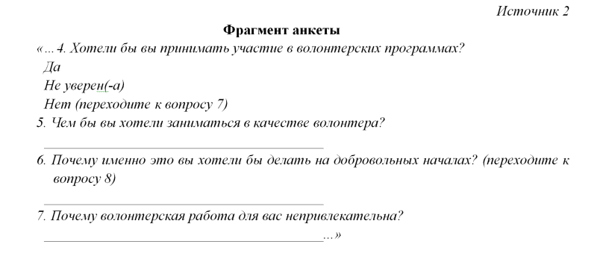
Пример тестового задания
Извлечение и первичная обработка информации
Ваша дипломная работа посвящена волонтерству школьников как составляющей системы воспитания. На текущем этапе работы вы занимаетесь систематизацией мотивов, побуждающих старшеклассников заниматься волонтерской деятельностью.
Изучите описание ситуации (источник 1) и фрагмент анкеты (источник 2). Ознакомьтесь с некоторыми ответами школьников на вопросы анкеты (источник 3).
Составьте форму для фиксации количества упоминаний того или иного мотива при работе со всем массивом анкет.
Рекомендуемое время выполнения задания – 15-20 минут.
Источник 1
Описание ситуации
Ваша дипломная работа посвящена волонтерству школьников как составляющей системы воспитания. По некоторым вопросам вы обращались в некоммерческую организацию, занимающуюся организацией добровольцев в городе. В процессе консультаций вы узнали, что члены организации провели опрос в школах одного из районов, чтобы выяснить, какие направления волонтерства привлекательны для школьников 14-16 лет. Заполненные анкеты (около 1000 штук) вам готовы предоставить для работы.
Вы выделили в анкете только те вопросы, которые можно сопоставить с уже написанной вами теоретической частью работы. Очевидно, что ответы на них надо как-то систематизировать, чтобы проводить анализ. Руководитель дипломной работы предложил на основе ответов из 10-15 анкет составить структуру для систематизации мотивов старшеклассников, а уже потом работать с остальными ответами, систематизируя их в подготовленной для этого форме.

Slide 11
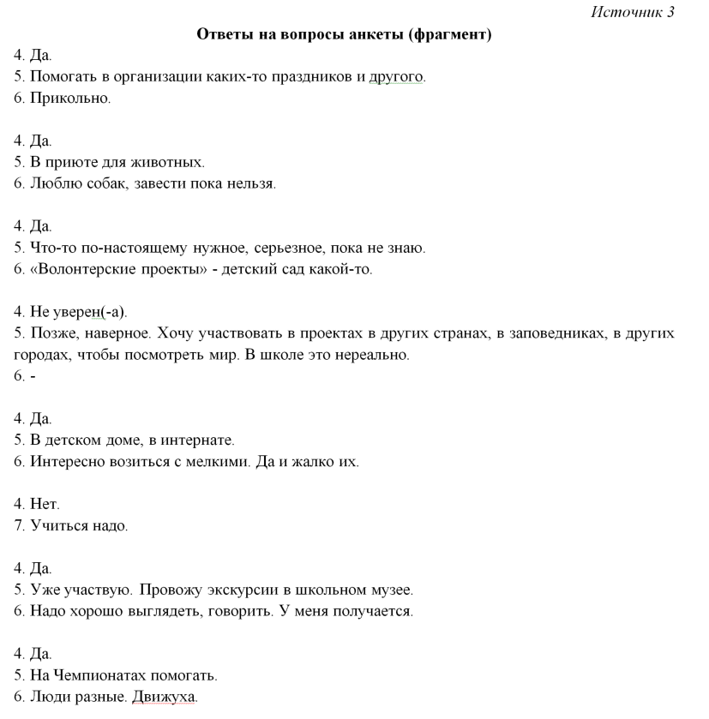
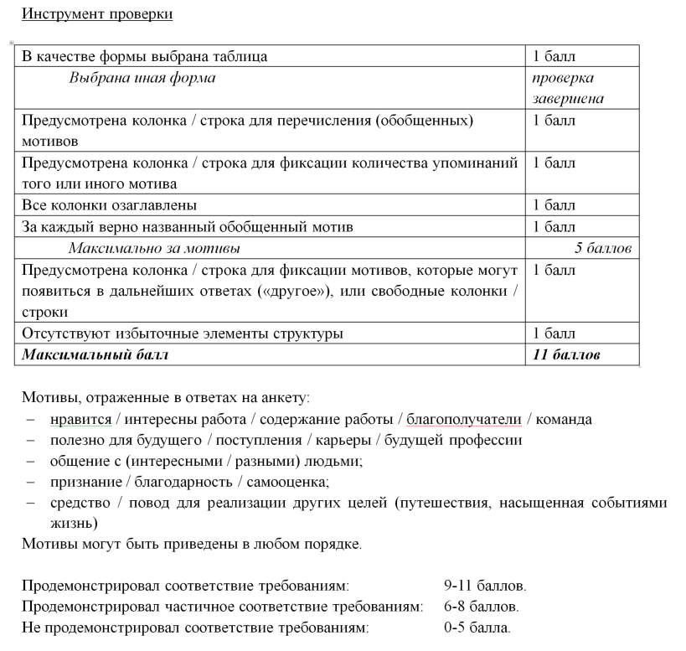
Пример тестового задания
Извлечение и первичная обработка информации

Slide 12
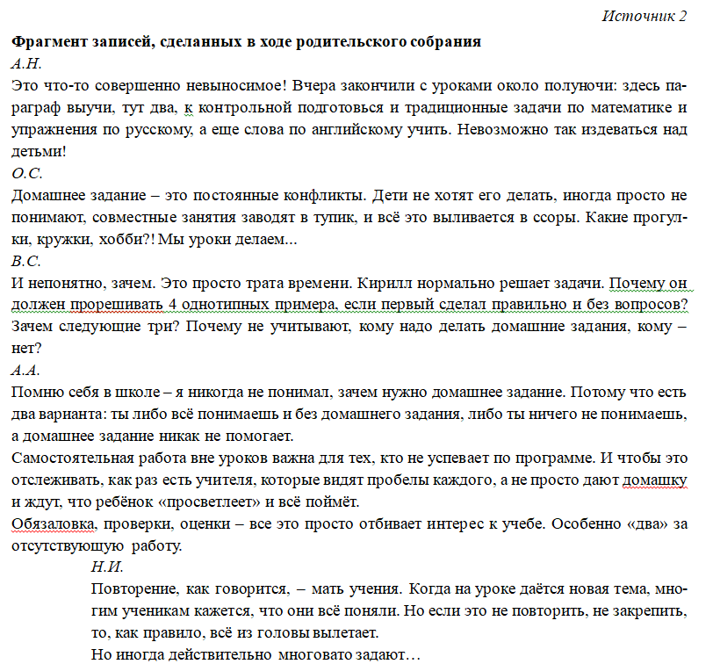
Пример тестового задания
Обработка информации. Письменная коммуникация.
Получив диплом, вы устроились работать в школу. Вам дали классное руководство в 5 «б». В конце первой четверти в ходе родительского собрания вы поняли, что складывается проблемная ситуация c домашними заданиями обучающихся.
Внимательно прочитайте описание ситуации (источник 1) и записи, сделанные по ходу родительского собрания (источник 2). Ознакомьтесь со справочными материалами.
Изложите все прозвучавшие позиции родителей в обобщенном виде.
Обдумайте и запишите две наиболее вероятные причины ситуации, с которой вы столкнулись на родительском собрании. Объясните, как названные вами причины привели к этой ситуации.
Объем текста – 300-320 слов.
Рекомендуемое время выполнения задания 30-35 минут.
Источник 1
Описание ситуации
Получив диплом, вы устроились работать в школу. / Вы переехали и устроились работать в новую школу. Вам дали классное руководство в 5 «б».
В начальной школе все предметы, кроме физической культуры и музыки, ведет один учитель. У вашего класса это был опытный педагог: остаточные знания у детей на высоком уровне. До 3-го класса дети могут посещать группы продленного дня. Вы выяснили, что их посещали примерно четверть учеников вашего класса. Поскольку ресурс кабинетов небольшой (школа учится в две смены), в четвертом классе услугами групп продленного дня могут пользоваться только семьи, находящиеся в сложной ситуации.
Вся учебная документация ведется в АСУ РСО. Учитель видит задания к своим урокам во вкладке «Журнал», ученик и родители видят задания ко всем урокам во вкладке «Дневник». Бумажных дневников нет. Но вы знаете, что все учителя, работающие в 5-х классах, настаивают на записи домашнего задания в тетрадь по предмету. На первом родительском собрании вы разговаривали с родителями об особенностях обучения в основной школе, в том числе о домашних заданиях. Приглашенные учителя-предметники объяснили родителям, какого типа домашние задания будут предлагаться детям.

Slide 13
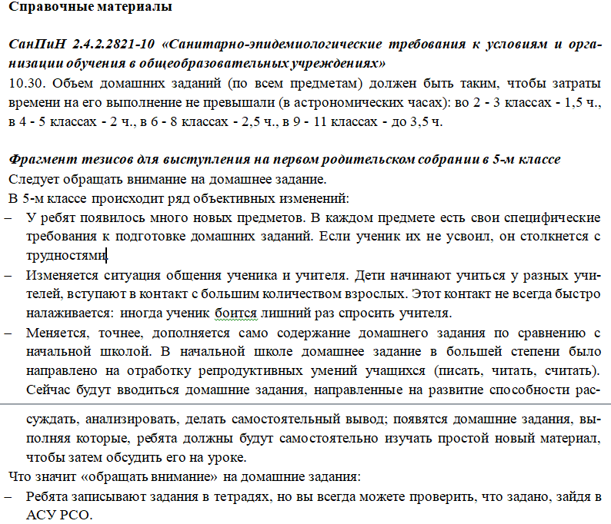
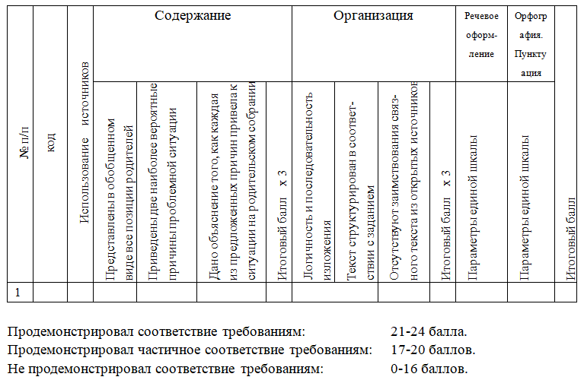
Пример тестового задания
Обработка информации. Письменная коммуникация.

Slide 14
Пример тестового задания
Обработка информации. Письменная коммуникация.
Справочная информация
Позиции родителей:
Часть родителей недовольны объемом домашних заданий, другая часть – неравномерным распределением объема домашних заданий. Основания для недовольства: конфликты с детьми, отсутствие свободного времени у детей, в том числе на дополнительное образование.
Как среди первых, так и среди вторых преобладают люди, недовольные самим фактом или содержанием домашних заданий(, а также тем, что домашние задания оцениваются):
Родители, недовольные самим фактом домашних заданий, не видят в них пользы ни для закрепления знаний / умений, ни для устранения пробелов (вариант: считают, что, давая домашнее задание, учителя перекладывают свою работу на плечи семьи / родителей / ученика).
Родители, недовольные содержанием домашних заданий, высказываются либо за то, что они должны быть индивидуальными, связанными с продвижением конкретного ученика, либо не быть репродуктивными (быть творческими / проектными / интересными).
Отдельные родители признают / отстаивают необходимость домашних заданий в том виде, в котором они даются, поскольку видят в них тренировку / закрепление или средство для формирования умения самостоятельно учиться / самодисциплины / самоорганизации.
Возможные формулировки причин сложившейся ситуации:
- Ученики не подготовлены к самостоятельному планированию выполнения домашних заданий (не научены), особенно если к одному учебному дню следует выполнить задания, которые даны в разные дни (что приводит к перегрузкам, срывам, конфликтам с родителями).
- Родители (даже помогающие ученику организовать свою работу над заданиями) не привыкли задумываться о планировании выполнения домашних заданий в масштабе недели (в масштабе большем, чем один вечер).
- (Один учитель в начальной школе знал, каков объем заданий по всем предметам и регулировал объем задания по каждому предмету на конкретный учебный день, в то время как) разные учителя-предметники не видят (без специальных усилий на просмотр) заданий, выданных на определенный день их коллегами, и не ориентируются на общий объем домашних заданий на конкретный день, поэтому при совпадении среднего объема домашнего задания с нормированным бывают «перегруженные» и «недогруженные» дни.
…

Slide 15
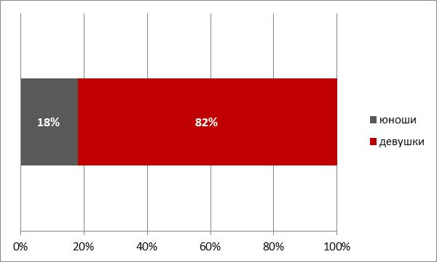
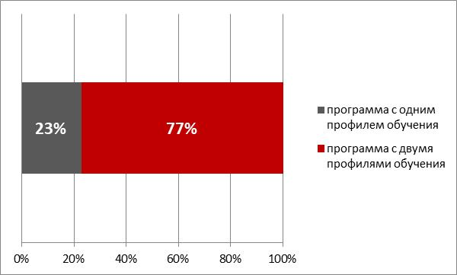
Общая характеристика испытуемых
Сплошная выборка – 525 человек
32 образовательные программы
3 региональных вуза

Slide 16
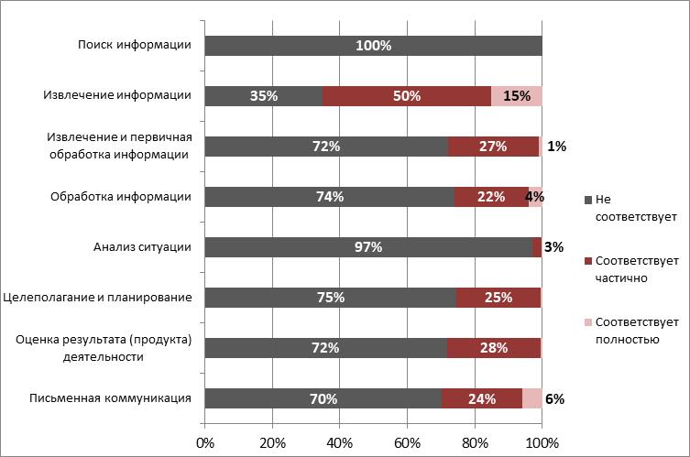
Результаты поаспектного оценивания универсальных компетенций студентов пилотных вузов

Slide 17
Корреляции некоторых результатов с характеристиками студентов
Нет зависимости от
гендерной принадлежности,
предшествующего академического опыта.

Slide 18
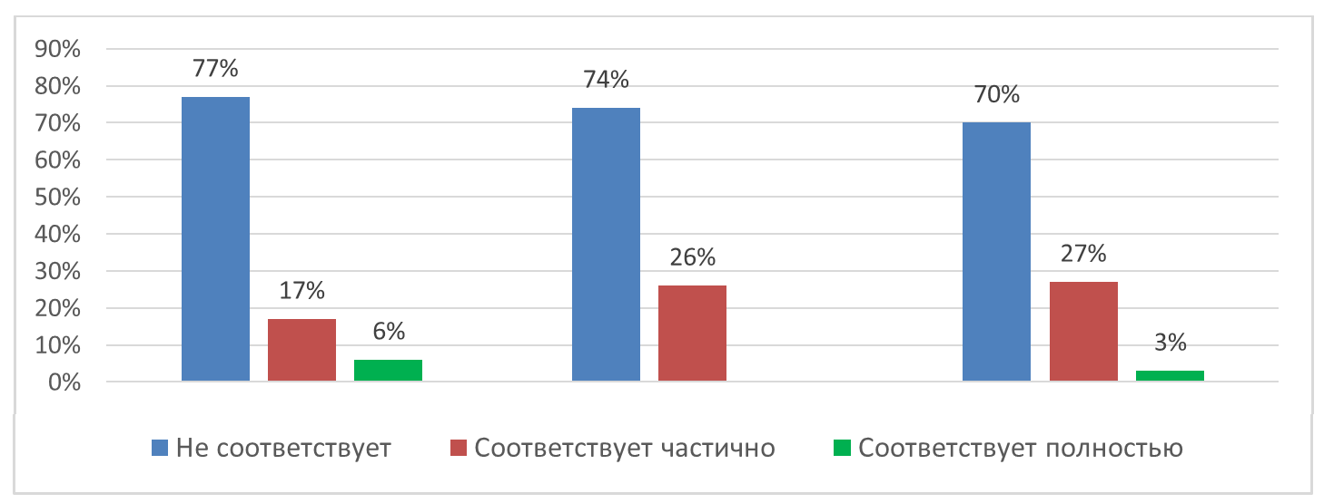
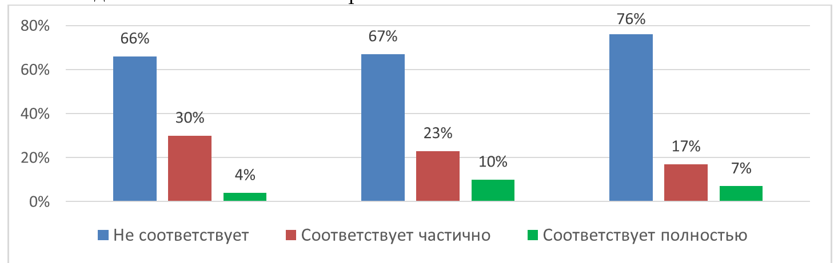
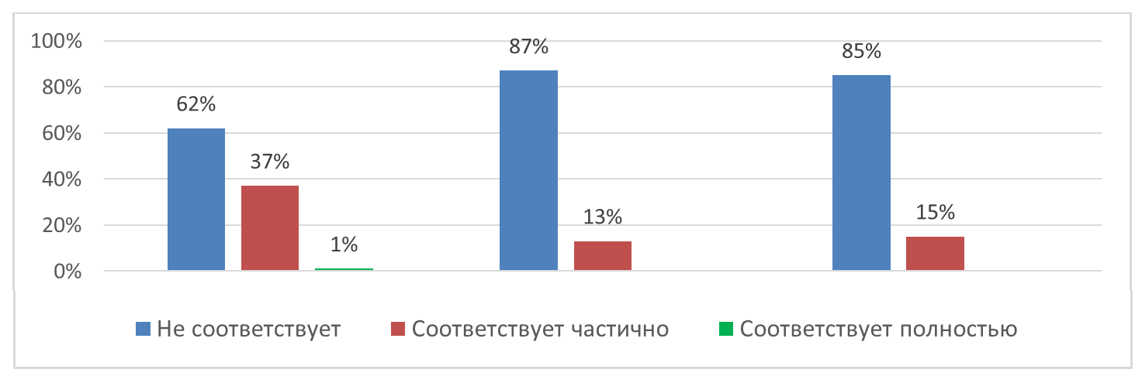
Корреляции некоторых результатов с характеристиками студентов. Зависимость от вуза, в котором обучается студент
Обработка информации
χ²= 9,6 (4) на уровне значимости Sig.<0,05
Письменная коммуникация
χ²=12,7 (4) на уровне значимости Sig.<0,01.
Целеполагание и планирование
χ²=32,2 (4) на высоком уровне значимости Sig.<0,001

Slide 19
Корреляции некоторых результатов с характеристиками студентов. Зависимость от профиля подготовки
Извлечение информации
χ² = 32,7 (10) на высоком уровне значимости Sig.<0,001
Обработка информации
χ²=43,9 (10) на высоком уровне значимости Sig.<0,001
Количество профилей

Slide 20
Корреляции некоторых результатов с характеристиками студентов. Зависимость от профиля подготовки
Письменная коммуникация
χ² = χ²=28,9 (10) на уровне значимости Sig.<0,001
Целеполагание и планирование
χ²=26,93 на уровне значимости Sig.<0,003
χ²=6,06 (2) на уровне значимости Sig,<0,05
для количества профилей
Количество профилей

Slide 21
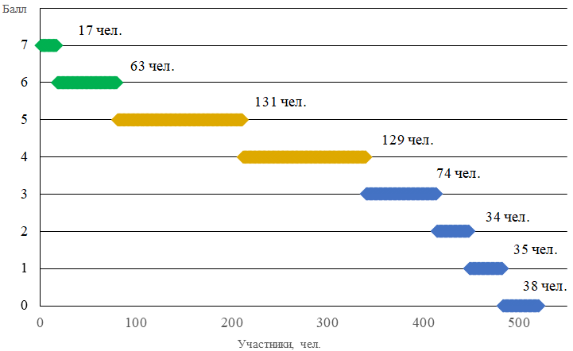
Информационная компетенция.
Извлечение информации.
Подмена предъявляемой в источнике позиции собственными знаниями или заимствованием из другого источника | 24%
Неполные ответы | 21%
Избыточная информация | 49%
Подмена основания при ответе на вопросы, последовательность которых не соответствует последовательности изложения | 21%
соответствие требованиям полное
соответствие требованиям частичное
несоответствие требованиям

Slide 22
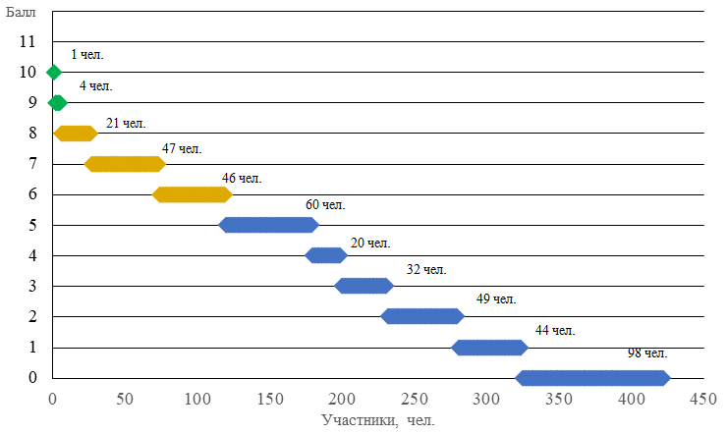
Информационная компетенция.
Извлечение и первичная обработка (систематизация) информации.
Извлекает требуемую информацию из текста (…) и систематизирует ее в самостоятельно определенной структуре, соответствующей задаче информационного поиска
Результаты обобщения мотивов представлены списком | 10%
Затруднения с обобщением мотивов при корректной структуре | 17%
Смешение мотивов и направлений волонтерства | 15%
Подготовка формы, предназначенной для фиксации количества ответов на все вопросы анкеты | 13%
соответствие требованиям полное
соответствие требованиям частичное
несоответствие требованиям

Slide 23
Информационная компетенция.
Обработка информации.
Делает выводы на основе заданных посылок
Вместо результата обработки информации о конкретной ситуации приводится ответ, характеризующий типовую ситуацию | 31,5%
Выводы не соответствуют значимым характеристикам заданной ситуации | 16%
Выбор суждений родителей, которые, по мнению студента, относятся к причинам заданной ситуации | 14%
Вместо вывода о причинах приводятся рекомендации в адрес администрации | 6%
соответствие требованиям полное
соответствие требованиям частичное
несоответствие требованиям

Slide 24
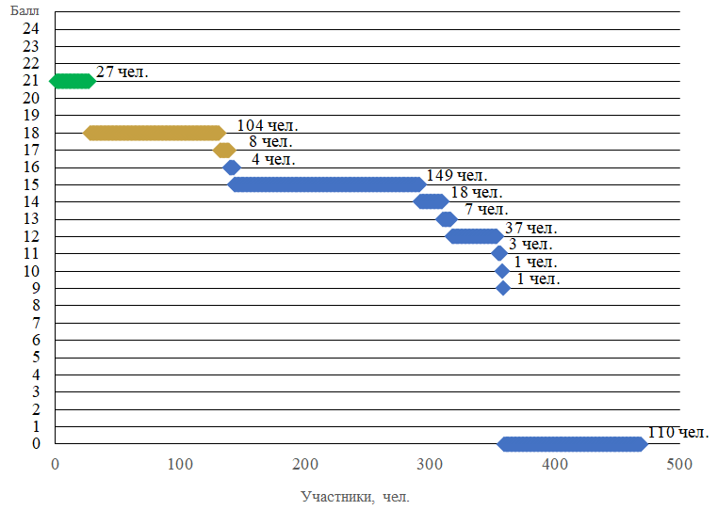
Коммуникативная компетенция.
Письменная коммуникация
Излагает аргументированную позицию, сопоставляет или обобщает позиции в форме продукта письменной коммуникации
Представлено меньше половины минимального объема | 13%
Нарушения требований к объему | 52%
Потеряны отдельные позиции родителей | 67%
Позиции родителей предельно обобщены или вовсе не обобщались | 10%
Отдельные позиции родителей и значимые характеристики ситуации получили некорректную интерпретацию | 21%
Не приведено описание причинно-следственных связей, хода своих рассуждений | 23%
соответствие требованиям полное
соответствие требованиям частичное
несоответствие требованиям
Минимум недочетов в части структурирования текста, орфографии, пунктуации, выбора языковых средств

Slide 25
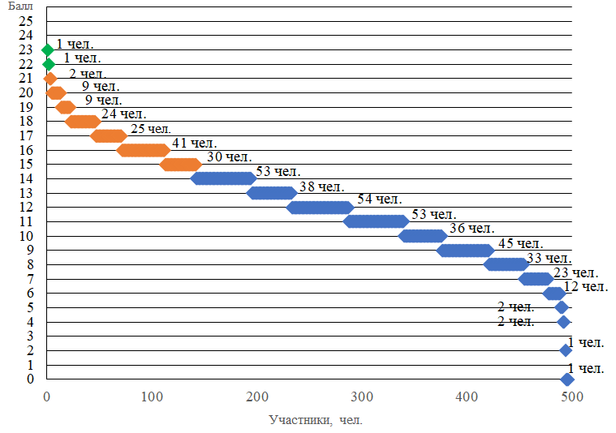
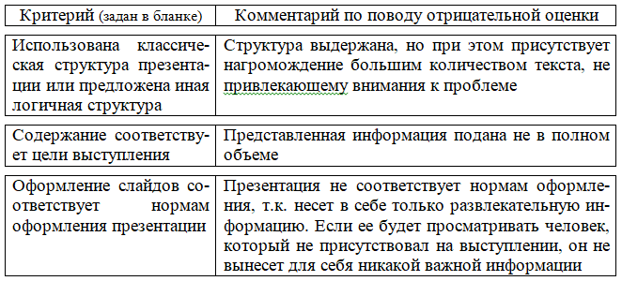
Компетенция разрешения проблем.
Оценка результата (продукта) деятельности.
Оценивает результат (продукт) деятельности
по заданным критериям
Подмена заданного критерия собственным основанием для оценки продукта | 19%
Оценка (комментарии) не соответствует критерию | 23%
Комментарии сводятся к повторению критерия с отрицанием | 11%
Комментарии отсутствуют | 10%
соответствие требованиям полное
соответствие требованиям частичное
несоответствие требованиям

Slide 26
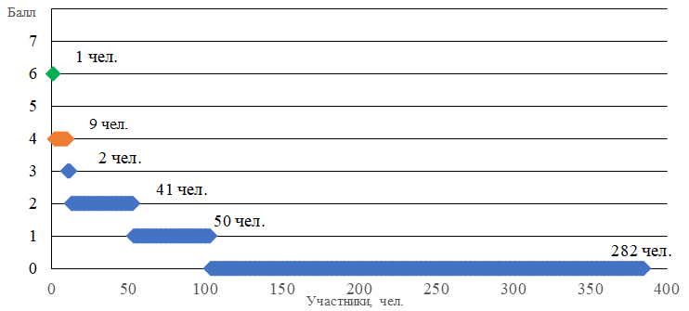
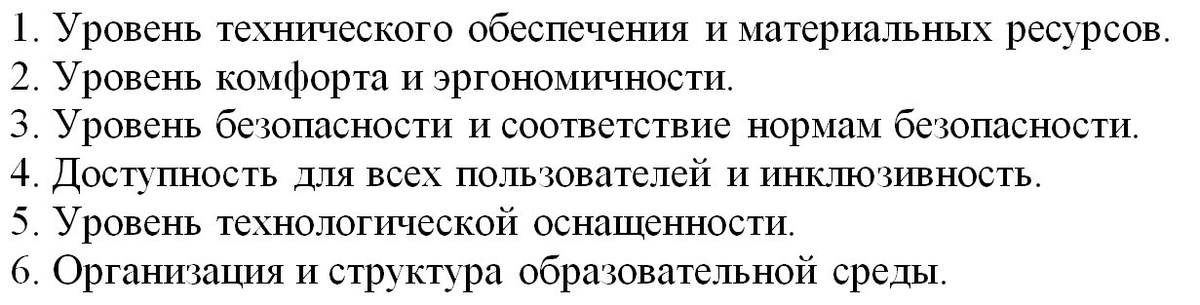
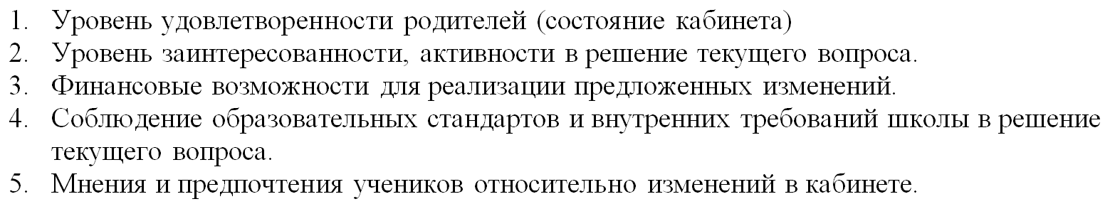
Компетенция разрешения проблем.
Анализ ситуации.
Типовые критерии | 23%
Предельно обобщенные критерии | 34%
Критерии для анализа любой инициативы родителей | 11%
Критерии не соответствуют задаче или ситуации | 26%
Самостоятельно определяет критерии для оценки рабочей ситуации в соответствии с поставленной задачей
соответствие требованиям полное
соответствие требованиям частичное
несоответствие требованиям

Slide 27
Информационная компетенция.
Поиск информации.
Уровень III - Самостоятельно находит источник, содержащий недостающую для решения задачи информацию, оценивает его применимость, достоверность
Уровень II - Определяет, какой информации не хватает
для решения задачи.
Запрос на информацию, не нужную для решения задачи | 30%
Запрос на уже известную из описания ситуации или из справочных материалов информацию | 24%
Предельно обобщенный запрос на информацию | 18%
Подмена запроса на информацию обобщенным указанием на источники | 11%
Подмена запроса на информацию обобщенным указанием на источники | 7%
соответствие требованиям полное
соответствие требованиям частичное
несоответствие требованиям

Slide 28
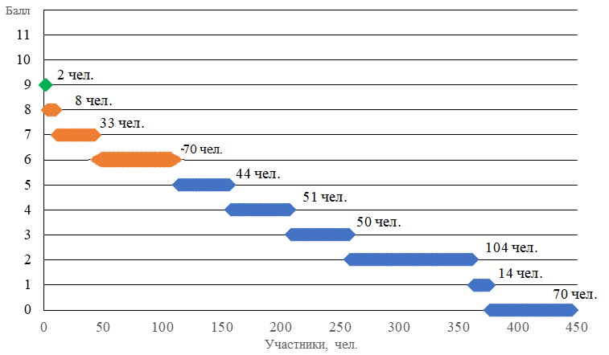
Компетенция разрешения проблем.
Целеполагание и планирование.
Выбирает способ достижения цели, ставит задачи и планирует деятельность в нестандартной (субъективно новой) ситуации
Выбор способа деятельности, минимально влияющего на проблему | 24%
Вместо обоснования выбора – общие слова | 17%
Вместо обоснования выбора – его описание | 7%
Совокупность задач недостаточна для достижения цели | 27%
Более половины задач неконкретны | 15%
Более половины или все задачи относятся к предпроектному этапу | 17%
Есть задачи более низкого уровня, но отсутствуют задачи, указывающие на промежуточные результаты | 16%
соответствие требованиям полное
соответствие требованиям частичное
несоответствие требованиям

Slide 29
Причины типичных ошибок
Некорректное выполнение той или иной операции в составе деятельности, требования к которой выдвинуты работодателями.
Дефициты деятельности по извлечению информации и формированию запроса на информацию при работе с описанием ситуации.
Недостаток опыта применения алгоритмов деятельности в разнообразных конкретных ситуациях.

Slide 30
СПАСИБО ЗА ВНИМАНИЕ!
Golub-gb@ranepa.ru https://sam.ranepa.ru/nauka/nauchno-issledovatelskie-raboty.php

